Slide 1

CONVENIO IMSS - CATEM
INCORPORACIÓN DE TRABAJADOR INDEPENDIENTE AL IMSS

Slide 2
EL CONVENIO
IMSS – CATEM ES UNICO Y EXCLUSIVO.

Slide 3




















Este convenio permitirá la incorporación de cualquier condición de trabajo independiente en el país para que pueda contar con seguridad social.
* Oficios
* Profesiones
* Adultos mayores
* Mexicanas y mexicanos en el extranjero.

Slide 4
BENEFICIOS CONVENIO CATEM - IMSS
TRABAJADOR INDEPENDIENTE

Slide 5


No se requiere ningún documento físico, solo se debe llenar un Excel con sus datos personales.
No se requiere que estén dados de alta en hacienda.

Slide 6



No se requiere constancia de situación fiscal.
Atención VIP : se le brinda apoyo en caso de negación de servicio, ya sea en cuestión médica o administrativa por parte del instituto

Slide 7

RAMAS DE ASEGURAMIENTO
CONVENIO IMSS - CATEM
OTRAS MODALIDADES IMSS
Pago de incapacidades (temporal, permanente, parcial, permanente total y muerte).
RIESGO DE TRABAJO / SUBSIDIO AL RIESGO DE TRABAJO
No cuenta con riesgo de trabajo ni subsidio al riesgo de trabajo.
Si el trabajador sufre un accidente o enfermedad no profesional, se otorgara un subsidio sobre el 60% del ingreso que el trabajador reporte.
SEGURO POR INVALIDEZ / SUBSIDIO DE INVALIDEZ
No cuenta con subsidio de invalidez.

Slide 8
RAMAS DE ASEGURAMIENTO
CONVENIO IMSS - CATEM
OTRAS MODALIDADES IMSS
Se otorga una pensión para los trabajadores y trabajadoras independientes que hayan cumplido los periodos de cotización y la edad que exige la Ley del Seguro Social.
Está excluida la cesantía en edad avanzada, lo que quiere decir que el trabajador deberá de esperar a los 65 años para obtener una pensión.
SEGURO DE RETIRO, CESANTÍA EN EDAD AVANZADA Y VEJEZ
Se otorga asistencia obstétrica para la asegurada, la cónyuge o la concubina.
Ayuda en especie por 6 meses para lactancia.
SEGURO DE MATERNIDAD
No cuenta con subsidio por maternidad.

Slide 9
RAMAS DE ASEGURAMIENTO
CONVENIO IMSS - CATEM
OTRAS MODALIDADES IMSS
Se le otorga al trabajador y es extensivo a sus beneficiarios (padre, madre, esposa, concubina e hijos), el servicio de asistencia médica, quirúrgica y farmacéutica, servicio de hospitalización por enfermedades no profesionales, así como el pago de incapacidades al trabajador por dichas enfermedades.
SEGURO DE ENFERMEDADES
No cuenta con subsidio por enfermedad.

Slide 10
RAMAS DE ASEGURAMIENTO
CONVENIO IMSS - CATEM
OTRAS MODALIDADES IMSS
Se le otorga al trabajador 3 niveles de aseguramiento social
1° Prevención
2° Enfermedades crónico degenerativas
3° Especialidades
SEGURO DE ENFERMEDADES
Solo cuenta con el 1° nivel de aseguramiento.

Slide 11
RAMAS DE ASEGURAMIENTO
CONVENIO IMSS - CATEM
OTRAS MODALIDADES IMSS
Se otorga ayuda económica a beneficiarios, para gastos funerarios del asegurado/a.
Se otorga ayuda económica a beneficiarios, para gastos funerarios del asegurado/a.
GASTOS FUNERARIOS
Promoción a la Salud, cultura y deporte.
Centros vacacionales.
Establecimiento y adiestramiento de velatorios.
Promoción a la Salud, cultura y deporte.
Centros vacacionales.
Establecimiento y adiestramiento de velatorios.
PRESTACIONES SOCIALES

Slide 12
COMPARATIVA DE COSTOS

Slide 13
COSTO CONVENIO IMSS - CATEM
COSTO OTRAS MODALIDADES IMSS
MENSUALIDAD DESDE LOS $2,300 A $2,950 CON 1 SALARIO MINIMO (RESTO DEL PAIS), $2,900 A $3,880 (ZONA FRONTERIZA), DEPENDIENDO EL RIESGO DE SU OCUAPACIÓN.
ANUALIDAD DE $59,000.00 PESOS
COSTOS

Slide 14
CONVENIO IMSS – CATEM
VS
SIMULACIÓN LABORAL
MALAS PRAXIS

Slide 15



Las personas que han contratado a alguien para que los den de alta como su patrón, sin que tengan ninguna relación real de trabajo, se encuentran en la simulación laboral, es decir:
No hay CFDI.
No hay nómina.
No hay actividad laboral subordinada.
Desconoces el registro patronal y el giro de la empresa.
Tu pagas para que te den de alta.
No desempeñas ninguna actividad laboral.
Obtienes servicio médico.

Slide 16





CONSECUENSIAS
En el momento en que el IMSS te solicite la materialidad de la supuesta relación de trabajo y tu no cuentes con los elementos probatorios tales como actividad laboral, comprobante de nómina, etc., las consecuencias podrían ser las siguientes:
Perder derecho a la pensión
Perder la inversión económica que hiciste
Te expones a un proceso penal de fraude al instituto
Cárcel

Slide 17

BONDADES DEL CONVENIO
IMSS - CATEM
Una de sus particularidades es combatir las simulaciones.

Slide 18
Para aquellas personas que nunca habían
cotizado al IMSS y que tienen arriba de
60 años de edad, por medio del convenio podemos lograr una pensión de invalidez en lugar de una pensión de retiro, en virtud de los tiempos, debido a que una pensión de cesantía requiere una cotización de cuando menos arriba de 20 años, mientras que una pensión de invalidez solo requiere de 5 años de cotización (siempre y cuando haya una enfermedad crónico degenerativa) ya que es mucho más alcanzable cotizar 5 años, que 20 años a los 60 años de edad.

Slide 19
COTIZACIONES CON ANTERIORIDAD.

Slide 20


Para aquellas personas que con anterioridad cotizaron al IMSS en la mayoría creen que se perdieron esos años, sin embargo, por medio del convenio pueden jalar y unir a esta figura de aseguramiento para recuperar sus semanas que habían cotizado con anterioridad y sumarlas a esta modalidad y asi, una vez que cumplan los requisitos de ley y junten las semanas que se requieren, podrán solicitar una pensión.

Slide 21
PASO A PASO PARA REALIZAR UN REGISTRO EXITOSO EN LAYOUT (ARCHIVO EXCEL)

Slide 22
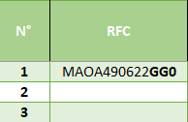
Secuencia de acuerdo al número de afiliados registrados en layout.
RFC (Registro Federal de Contribuyentes), 10 dígitos que otorga el SAT, de no contar el trabajador independiente con el mismo, no es un dato obligatorio.

Slide 23

CLAVE CURP, deberá ser registrada a 18 dígitos, la cual debe de coincidir con la cedula de RENAPO e INE del trabajador independiente.
En caso de NO contar con el dato solicitado se puede consultar y descargar en la página web. https://www.gob.mx/curp/
Para poder consultarlo, se deberá contar con la siguiente información:
Nombre completo
Fecha de Nacimiento
Entidad de Nacimiento

Slide 24
NSS (Número de Seguridad Social), deberá ser registrado a 11 dígitos, el cual se podrá localizar en: hoja rosa, recibo de nómina, carnet o algún documento oficial expedido por el IMSS, siempre y cuando el trabajador independiente en algún momento haya cotizado.
De no recordarlo se podrá consultar en la página web https://serviciosdigitales.imss.gob.mx/gestionAsegurados-web-externo/asignacionNSS
Para la consulta se deberá de contar con la siguiente información:
CURP
Correo electrónico (del trabajador)
Si el afiliado NO cuenta con NSS, esta celda no deberá de ser requisitada, ya que el IMSS le estará asignando uno nuevo al momento de su alta.
NOTA: Si el trabajador independiente cuenta con NSS, es importante el registro del mismo, de lo contrario se podría provocar una duplicidad.

Slide 25

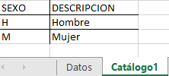
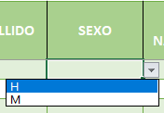
Se deberá de registrar el nombre completo y correcto del trabajador independiente de acuerdo a la solicitud de cada celda, el cual deberá de coincidir con el acta de nacimiento e INE del trabajador independiente.
En la celda de sexo, se despliega un menú en el cual se deberá de seleccionar la letra “H” si es hombre o “M” si es mujer.
NOTA: No se escribe, solo se selecciona.
En la pestaña del layout con nombre “Catálogo1” podrán visualizar información referente al menú desplegable.

Slide 26
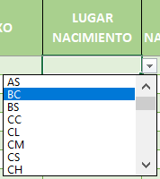
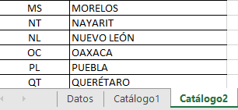

En la celda de “LUGAR DE NACIMIENTO”, se despliega un menú con las abreviaturas de los 32 estados de la República, se deberá de seleccionar de manera correcta la que corresponda a la entidad de nacimiento del trabajador independiente.
NOTA: NO se escribe, solo se selecciona.
En la pestaña del layout con nombre “Catálogo2” podrán visualizar el listado de abreviaturas con el estado de la república al que corresponden.
Se deberá de registrar la fecha de nacimiento correcta del trabajador de acuerdo a lo que solicite cada celda:
DÍA: 2 DIGITOS
MES: 2 DIGITOS
AÑO: 4 DIGITOS

Slide 27

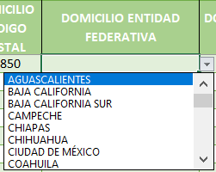
Se deberá de registrar el código postal correcto del domicilio del trabajador independiente a 5 dígitos, el cual deberá de coincidir con el INE o comprobante de domicilio del mismo.
En la celda de “DOMICILIO ENTIDAD FEDERATIVA”, se despliega un menú de opciones con los 32 estados de la república, por lo que se deberá de seleccionar de manera correcta la entidad que corresponda al domicilio del trabajador.
NOTA: NO se escribe, solo se selecciona.
Layout pestaña con nombre “Catálogo3”

Slide 28

Se deberá de registrar la alcaldía o municipio que corresponda al domicilio del trabajador independiente.
Se deberá de registrar la colonia correcta que corresponda al domicilio del trabajador independiente.

Slide 29

Se deberá de registrar la calle, número exterior y número interior del domicilio del trabajador independiente, en el orden que lo solicita el layout.
Si son edificios se deberá de especificar edificio y departamento, por ejemplo:
NUM INT: EDIF 1 DPTO 102
Si el domicilio no cuenta con número solo se deberá indicar SN

Slide 30

En la celda de “TELEFONO”, se deberá de registrar número celular a 10 dígitos y de preferencia que cuente con WhatsApp, ya que será uno de los medios por los cuales se tendrá contacto con el afiliado.
En la celda de “CORREO ELECTRÓNICO”, se deberá de registrar el correo del trabajador, el cual no se puede repetir con otro afiliado ni corresponder a otra persona, ya que es el medio por donde se estará enviando información confidencial.

Slide 31
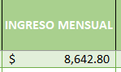
En la celda de “INGRESO MENSUAL”, se deberá de registrar el ingreso que obtiene el trabajador independiente, teniendo en cuenta que en el resto del país el salario mínimo es de $8,642.80 y en la zona fronteriza es de $13,016.28 y el salario máximo es de 25 UMAS ($87,683.50).
Es importante tener en cuenta que lo mínimo a reportar es un salario mínimo, entre mayor sea el salario reportado, mayor será la mensualidad a pagar.
NOTA: Es de suma importancia reportar el ingreso real, ya que con base a dicho ingreso se otorgan las prestaciones al trabajador independiente.

Slide 32
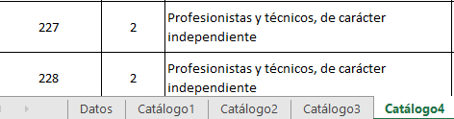
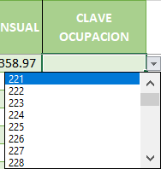
En la celda de “CLAVE DE OCUPACIÓN”, se despliega un menú con las claves registradas, por lo que se deberá de seleccionar la clave que corresponda al oficio o profesión a la que se dedique el trabajador independiente de manera correcta.
En el layout, en la pestaña “Catálogo4” se podrá visualizar el oficio o profesión a la cual le corresponde cada clave y de esta manera se pueda realizar un registro exitoso.
Es importante indicar el oficio correcto de cada trabajador independiente, ya que de lo contrario una de las consecuencias sería no tener beneficio al riesgo de trabajo.
NOTA: La mensualidad a pagar también dependerá del nivel de riesgo que tenga el oficio o profesión seleccionada.

Slide 33
ATENCIÓN
Si algún dato registrado en el layout (archivo Excel) es erróneo, es motivo de rechazo, por lo que se les solicita validar de manera correcta toda la información registrada y así se pueda realizar su afiliación de manera exitosa.

Slide 34
FECHAS DE PROCESOS
CATEM

Slide 35

REGISTRO Y ENVÍO DE LAYOUT
El periodo de registro será del día 01 al 28 de mes, al finalizar el mismo se deberá de enviar de manera virtual los días viernes antes de las 18:00 hrs, a los correos: aarenas.familiarseguro@gmail.com, seguridadsocialcatem@gmail.com o vía WhatsApp al número 55 19 62 14 81, para la validación del mismo y se pueda enviar un visto bueno en el transcurso del día lunes.
El método de envío dependerá del interesado, ya que la finalidad es que se realice de la manera que más se le facilite, respetando las fechas indicadas anteriormente.
Si el registro se realiza por medio de un líder CATEM, adicional del envío semanal del layout, se deberá de enviar el mismo ya con el visto bueno semanal todos los días 28 de mes antes de las 18:00 hrs.

Slide 36

ENVÍO DE LINK DE PAGO
El trabajador independiente estará recibiendo su link de pago mensual por medio de su correo electrónico y WhatsApp, el día último de mes.
Si el registro fue generado por líderes CATEM, también se les estará compartiendo los link de pago que le correspondan a cada uno.

Slide 37


PERIODO DE PAGO
El trabajador independiente tendrá para realizar su pago 5 días naturales, que corresponde al periodo del día 01 al 05 de cada mes antes de las 22:00 hrs. (hora centro}.
FECHA DE ALTA EN EL IMSS
El alta del trabajador independiente se aplicara ante el IMSS el día 01 del mes inmediato siguiente de haber realizado su pago.
Es importante mencionar que no es posible adelantar este proceso por ninguna circunstancia.

Slide 38
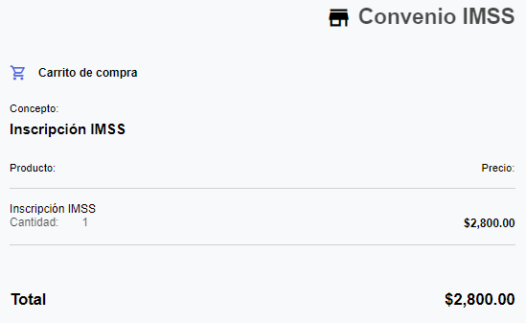
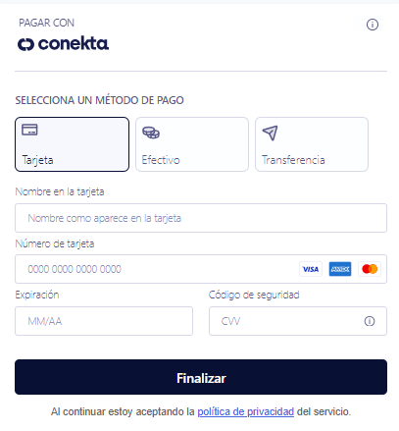
MECANISMOS Y MÉTODOS DE PAGOS CATEM
PAGO CON TARJETA
En el link de pago que recibirá el trabajador, podrá elegir el método de “PAGO CON TARJETA”, por lo que deberá de dar “CLIC” para seleccionar el mismo.
En la siguiente pantalla se podrá visualizar el monto a pagar y se deberán de registrar los datos correctos y completos de la tarjeta de crédito o débito que desee utilizar el trabajador para generar el pago correspondiente, para concluir el mismo, solo se deberá de dar “CLIC” en “FINALIZAR”.

Slide 39
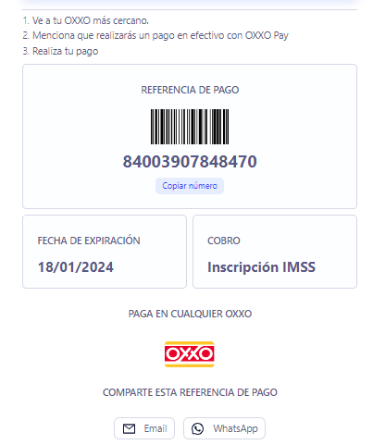
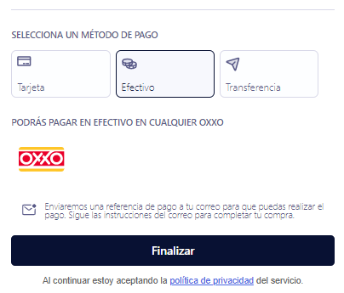
MECANISMOS Y MÉTODOS DE PAGOS CATEM
PAGO CON EFECTIVO
El trabajador independiente también podrá elegir el método de “PAGO CON EFECTIVO”, por lo que deberá de dar “CLIC” para seleccionar el mismo y posterior dar “CLIC” en “FINALIZAR”
Se generará una referencia que será enviada al correo electrónico del trabajador independiente, de 14 dígitos con todos los datos del interesado, por lo que solo se deberá de imprimir y acudir a cualquier sucursal OXXO.
NOTA: OXXO cobra una comisión adicional por pago de servicio.

Slide 40
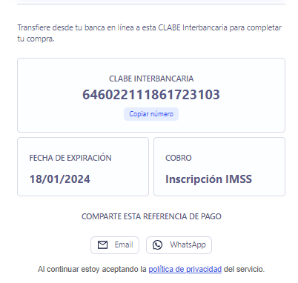
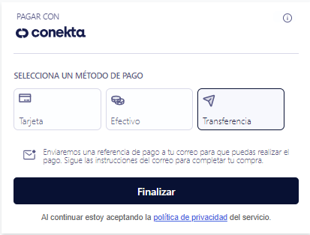
MECANISMOS Y MÉTODOS DE PAGOS CATEM
PAGO CON TRANSFERENCIA
El último método de pago que puede utilizar el trabajador independiente es el “PAGO CON TRANSFERENCIA”, por lo que deberá de dar “CLIC” para seleccionar el mismo y posterior dar “CLIC” en “FINALIZAR”
Se generará una referencia que será enviada al correo electrónico del trabajador independiente, con una cuenta clave de 18 dígitos con todos los datos del interesado y el monto a pagar, por lo que solo se deberá de ingresar a la banca móvil del banco al que corresponda el interesado y realizar la transferencia.

Slide 41
IMPORTANTE
AL REALIZAR SU PAGO EL TRABAJADOR POR CUALQUIER MÉTODO, ESTARA RECIBIENDO LA CONFIRMACIÓN DEL MISMO POR MEDIO DE CORREO ELECTRÓNICO POR PARTE DE CONEKTA QUE ES EL MEDIO POR EL CUAL SE REALIZA EL MISMO, ES IMPORTANTE ACLARAR QUE ESTE ES UNO DE TANTOS MECANISMOS QUE EL IMSS CONTEMPLA PARA FACILITAR EL ACCESO A LA SEGURIDAD SOCIAL, POR LO TANTO CATEM NO ES LA ÚNICA VÍA.

Slide 42
ATENCIÓN
Las cuotas que se pagan al instituto son en función del salario a reportar, tomando como base el salario mínimo y de la siniestralidad de la actividad que desempeñen, independiente totalmente de la cuota de inscripción que se cubre a CATEM.

Slide 43


MEDIO DE CONTACTO CATEM
AFILIACIÓN A TRABAJADORES INDEPENDIENTES
55 19 62 14 81 (solo mensajes de WhatsApp)
aarenas.familiarseguro@gmail.com
seguridadsocialcatem@gmail.com

